Slide 1
Стандартная библиотека шаблонов C++ (STL), часть 1
Петров Дмитрий

Slide 2
На этом занятии мы...
Вспомним шаблоны C++
Познакомимся с STL и её компонентами:
Контейнеры
Итераторы
Алгоритмы

Slide 3
Шаблоны C++
Шаблоны – средство обобщённого программирования в C++. Позволяют писать параметризованные функции и классы.
Параметром может быть тип или значение.
Шаблоны вычисляются на этапе компиляции, т. е. являются видом статического полиморфизма.
Аналогами шаблонов в C# и Java являются обобщения (generics).

Slide 4
Зачем нужны шаблоны
Шаблоны позволяют повторно использовать код, описывать функции и классы в общем виде, абстрагируясь от конкретных типов и значений.
При подстановке параметров шаблон функции/класса инстанцируется в конкретную функцию/класс.
При необходимости можем отдельно описать особый случай инстанцирования шаблона – явную специализацию.

Slide 5
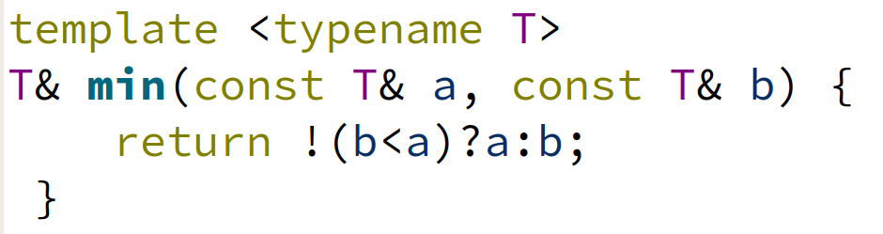
Пример шаблона функции
aka «обобщённый алгоритм»
Примечание 1. Этот метод будет работать только с типами, для которых определён operator<().
Примечание 2. Есть стандартный алгоритм std::min(), изобретать велосипед не надо.

Slide 6
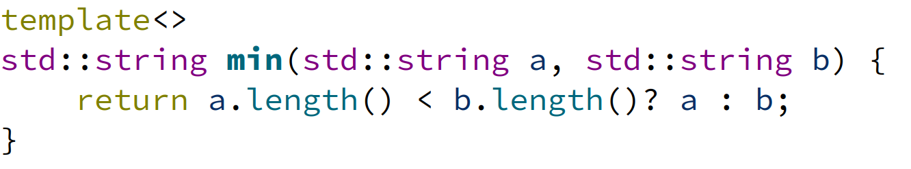
Явная специализация шаблонной функции
Такая конструкция нужна, чтобы руками прописать особый случай, не вписывающийся в шаблон. В данном случае – сравнение объектов типа std::string.

Slide 7
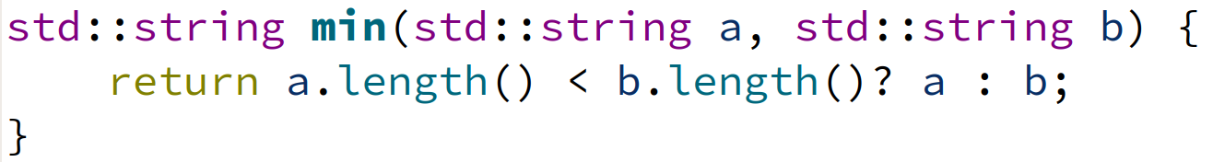
Явная специализация vs. перегрузка
В большинстве случаев вместо явной специализации можно обойтись обычной перегрузкой, т.е. без template<>:
Типичное использование явной специализации – рекурсия в шаблонах и специализированные шаблоны классов.

Slide 8
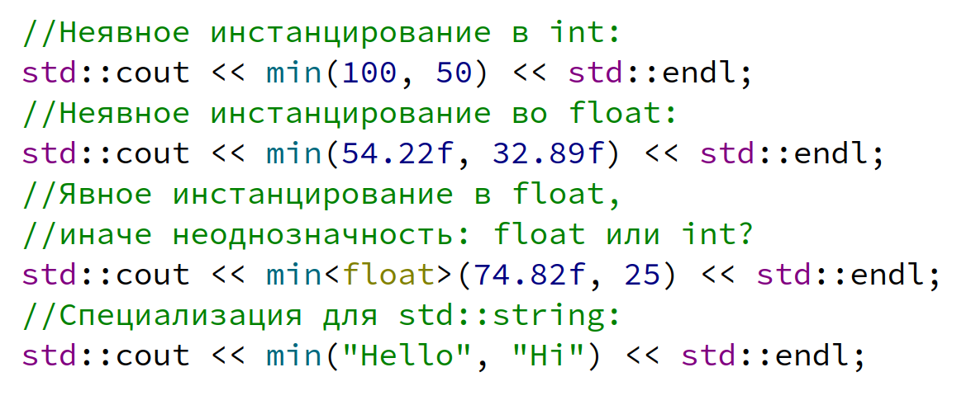
Применение шаблона функции (инстанцирование)

Slide 9
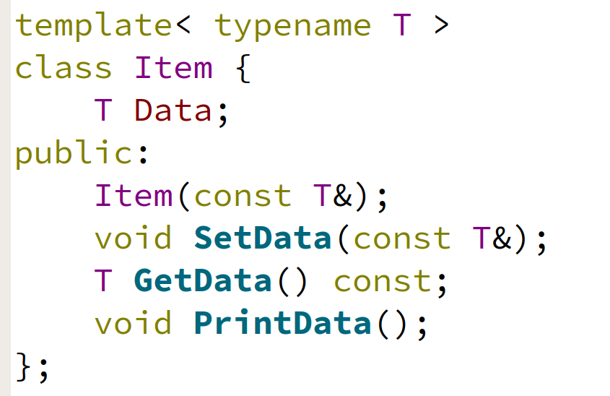
Пример объявления шаблона класса

Slide 10
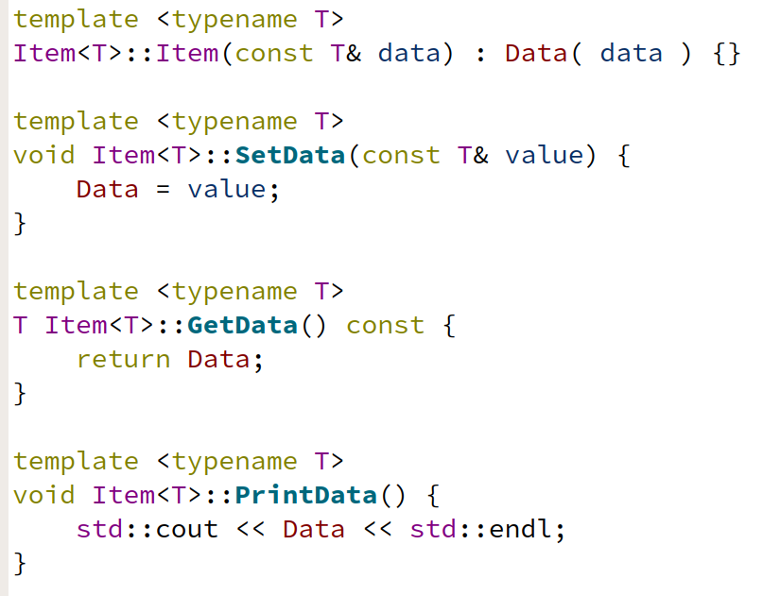
Пример реализации шаблона класса

Slide 11
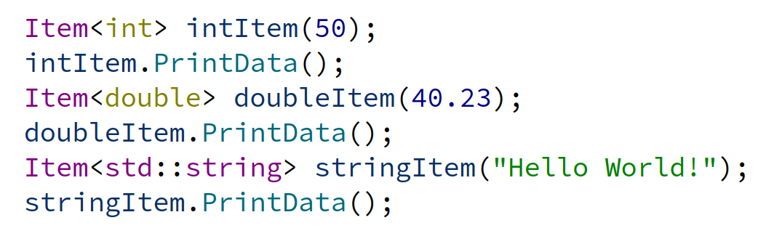
Инстанцирование шаблона класса

Slide 12
О разделении объявления и определения шаблона
Разделять шаблон на файлы заголовка (.h) и реализации (.cpp) нельзя!
Если сделаете так — получите ошибку линковки (подумайте, почему!)
Некоторые древние компиляторы поддерживают глючную конструкцию extern template, но в современном стандарте её нет!

Slide 13
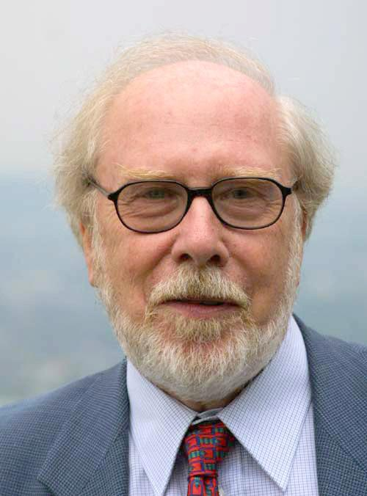
Standart template library: введение
Вспомним слова Никлауса Вирта:
«Алгоритмы + структуры данных = программы»
Это основная идея процедурного, а затем и структурного программирования.

Slide 14
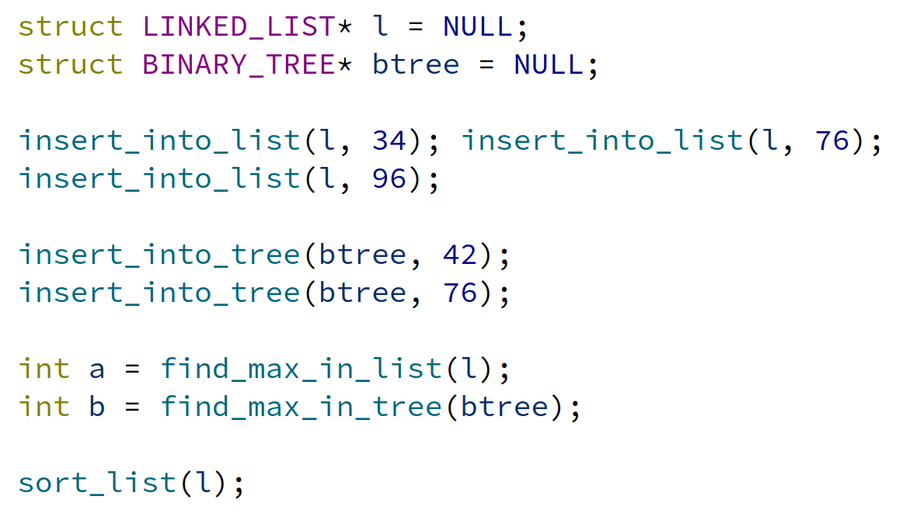
Standart template library: введение
Таким образом, у нас есть множество структур и куча алгоритмов, специфичных для них, например:

Slide 15
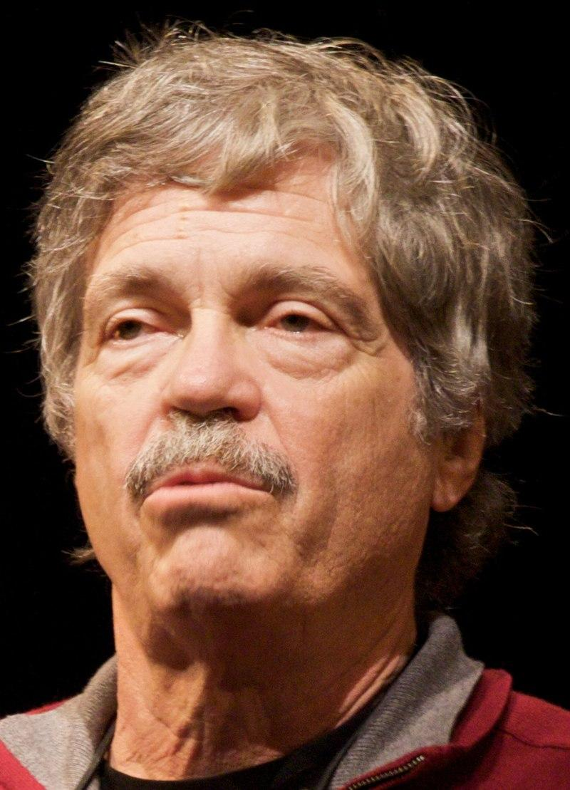
Standart template library: введение
Основная идея ООП (Алан Кёртис Кей):
Соединить данные и алгоритмы над ними в единую сущность – объект (принцип инкапсуляции).

Slide 16
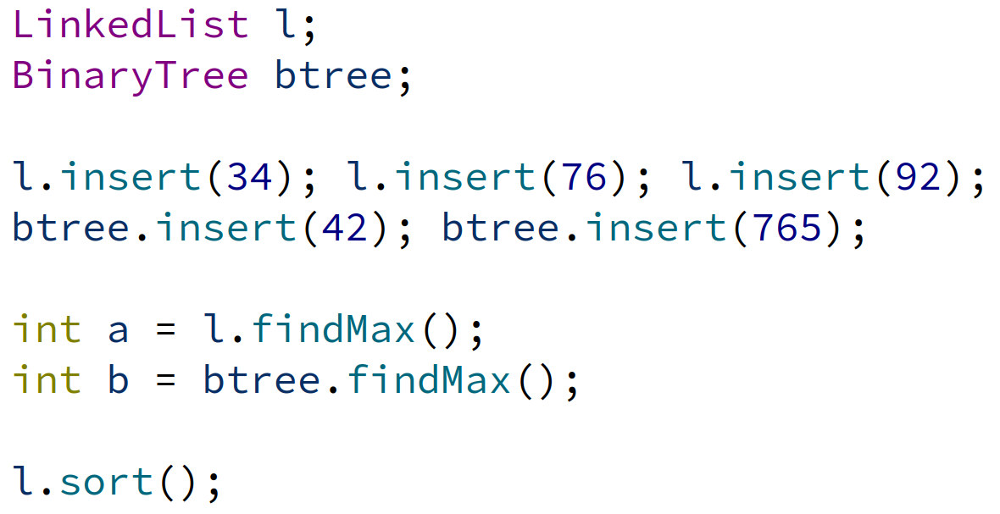
Standart template library: введение
Таким образом структуры данных (объекты) обслуживают сами себя!

Slide 17
Standart template library: введение
Проблема при таком подходе: нам всё ещё приходится под каждую структуру данных писать всю реализацию стандартных алгоритмов, таких как: вставка/удаление нового элемента, сортировка, поиск элементов, вычисление агрегатных функций и т.п..
Это явно расходится с принципом Don’t Repeat Yourself (DRY).

Slide 18
Standart template library: введение
...а ведь все эти алгоритмы не очень-то и отличаются в реализации! Они все сводятся к необходимости
а) обойти все элементы структуры данных, и б) сделать что-то с каждым из них.
Вот если бы каждая структура данных предоставляла бы нам интерфейс её обхода, мы бы смогли написать универсальные алгоритмы сортировки, поиска и т. д..

Slide 19
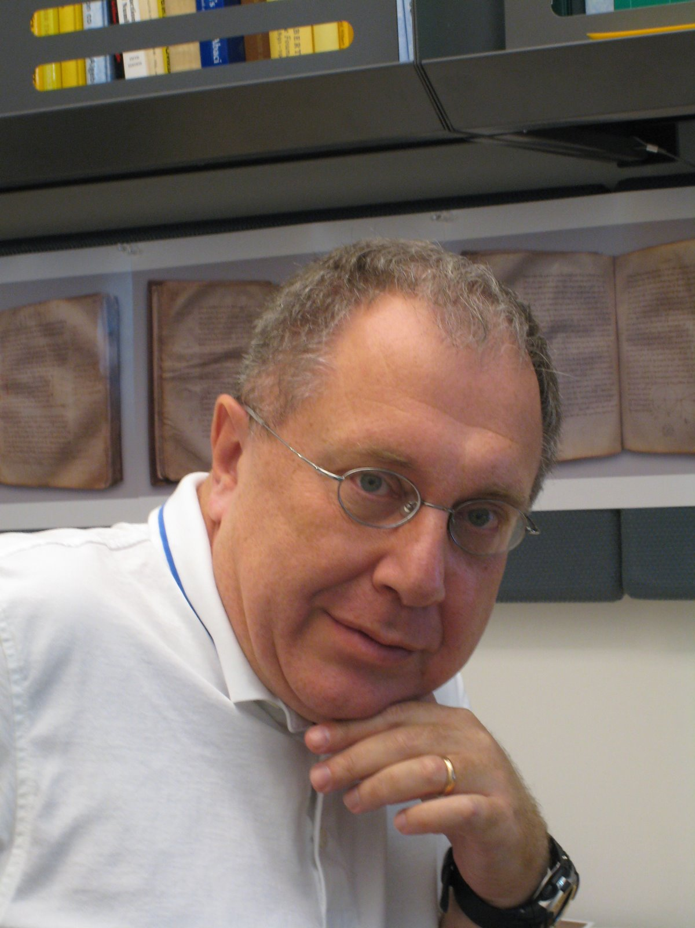
Standart template library: введение
Идея автора стандартной библиотеки шаблонов Александра Александровича Степанова:
А давайте разделим структуры данных (контейнеры) и алгоритмы! И сделаем алгоритмы универсальными!

Slide 20
Standart template library: структура
Контейнеры
Итераторы
Алгоритмы.

Slide 21
I. Контейнеры
представляют собой стандартные структуры данных, как-то: массивы, векторы, списки, деревья, множества, хэши, строки символов и т. д. – инкапсулированные в классы.
Для использования нужно подключить соответствующий заголовочник, например: #include <list>
Аналогичные конструкции в C# и Java называются коллекциями (collections).

Slide 22
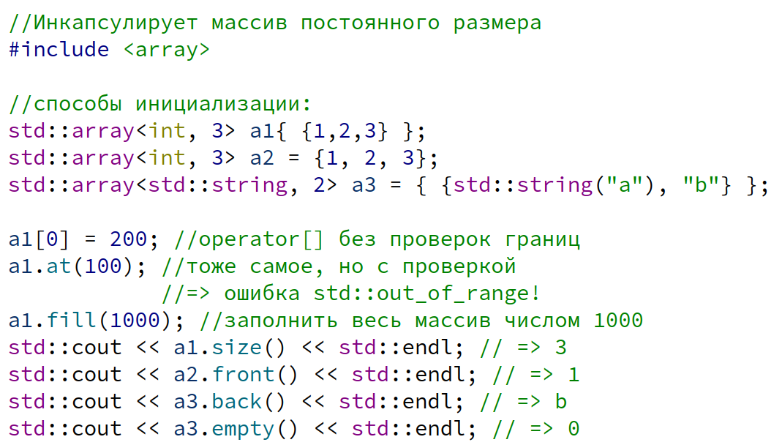
Контейнер array

Slide 23
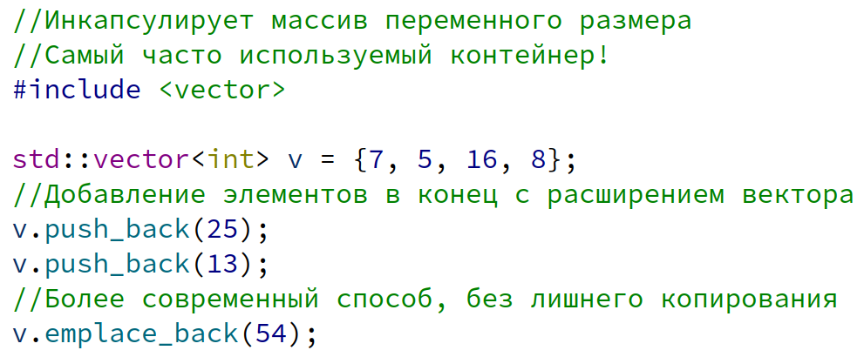
Контейнер vector

Slide 24
Контейнер vector: эффективность
Произвольный доступ — постоянная O(1)
Вставка и удаление элементов в конце — амортизированная постоянная O(1)
Вставка и удаление элементов — линейная по расстоянию до конца вектора O(n)
Элементы лежат последовательно

Slide 25
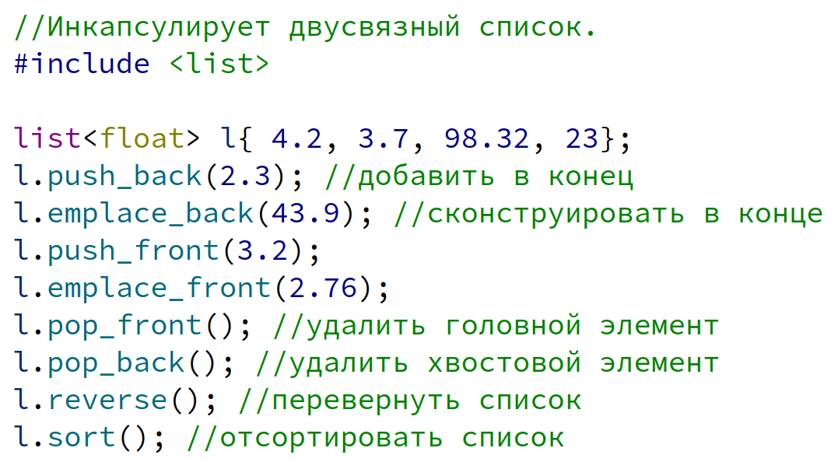
Контейнер list

Slide 26
Контейнер list: эффективность
Быстрая вставка и удаление элементов из любой позиции в контейнере
Быстрый произвольный доступ не поддерживается.

Slide 27
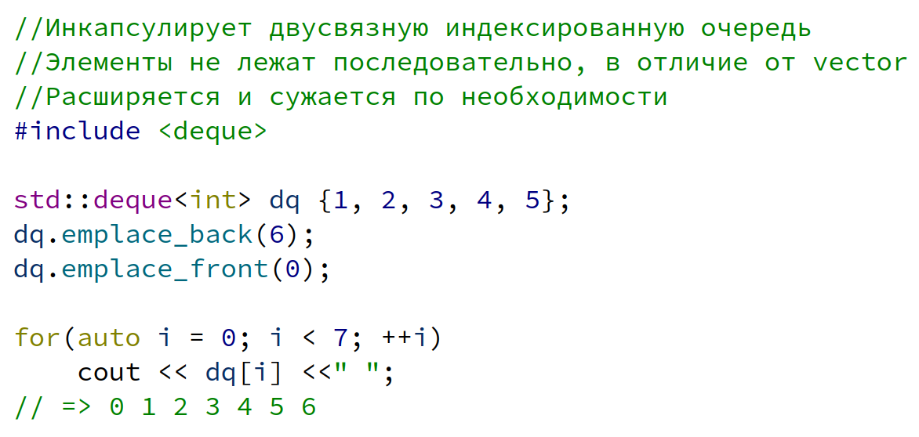
Контейнер deque

Slide 28
Контейнер deque: эффективность
Произвольный доступ - постоянная O(1)
Вставка и удаление элементов с начала и с конца - амортизированная постоянная O(1)
Вставка и удаление элементов - линейная O(n)

Slide 29
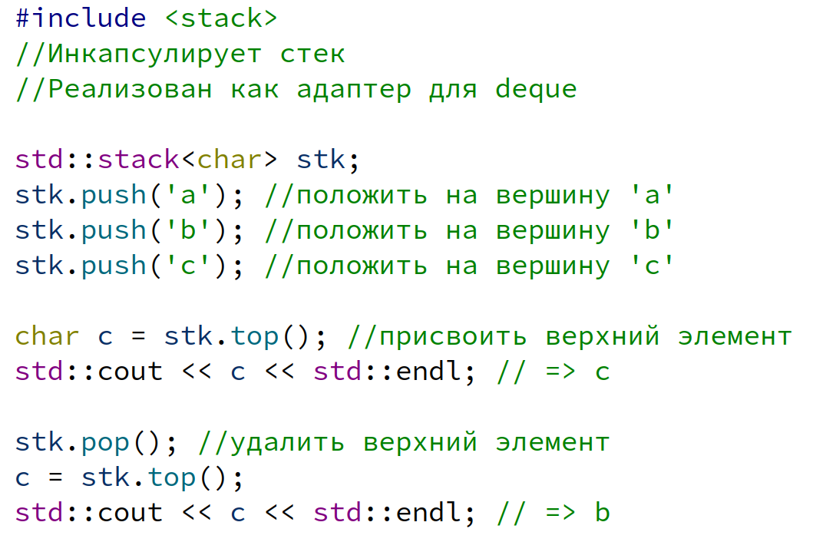
Контейнер stack

Slide 30
II. Итераторы
объекты, которые умеют перебирать элементы контейнерного класса без необходимости пользователю знать реализацию определённого контейнерного класса.
Похожи по поведению на указатели.

Slide 31
II. Итераторы: виды
Класс-контейнер container содержит внутри себя объявление класса итератора на себя:
container::iterator — итератор для чтения/записи;
container::const_iterator — итератор только для чтения.

Slide 32
II. Итераторы: получение
Класс-контейнер предоставляет методы, возвращающие итераторы на свои элементы:
begin() возвращает итератор, представляющий начало элементов контейнера.
end() возвращает итератор, представляющий элемент, который находится после последнего элемента в контейнере.
cbegin() возвращает константный (только для чтения) итератор, представляющий начало элементов контейнера.
cend() возвращает константный (только для чтения) итератор, представляющий элемент, который находится после последнего элемента в контейнере.

Slide 33
II. Итераторы: операторы
operator*() — разыменовывает элемент контейнера, на который указывает, возвращая его значение.
operator++() — перемещает итератор на следующий элемент контейнера. Часто реализован и operator--()
operator==() и operator!=() проверают, ссылаются ли два итератора на один и тот же элемент.
operator=() присваивает итератору новую позицию (обычно начало или конец элементов контейнера).
Чтобы присвоить значение элемента, на который указывает итератор, другому объекту, нужно сначала разыменовать итератор через *, а затем использовать =.

Slide 34
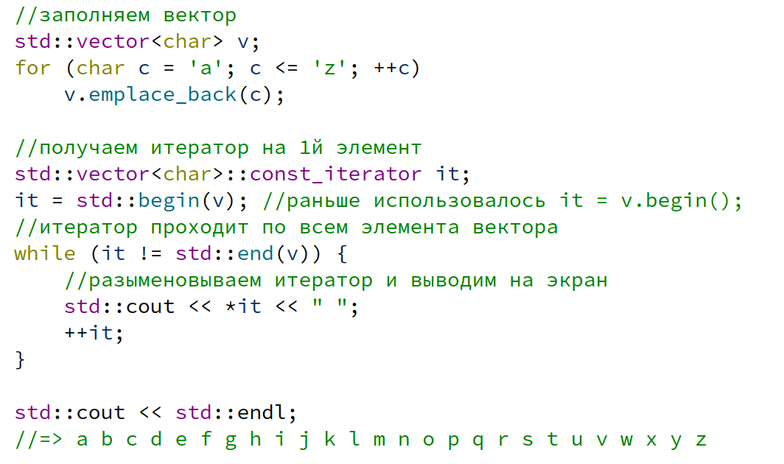
II. Итераторы: пример работы c вектором через while

Slide 35
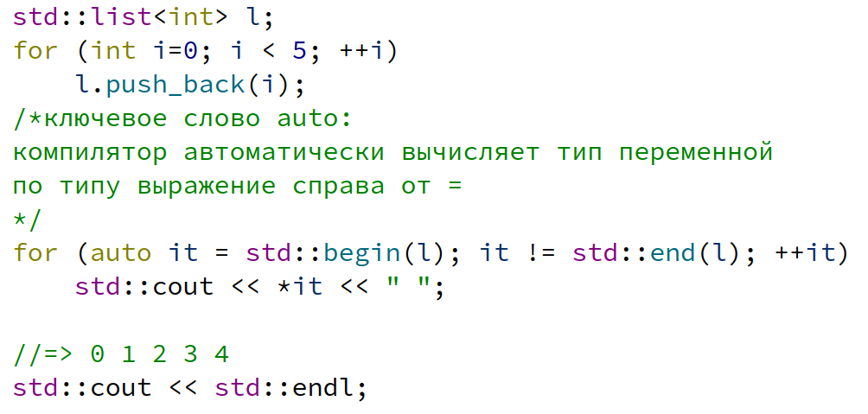
II. Итераторы: пример работы cо списком через for
Итераторы: операторы

Slide 36
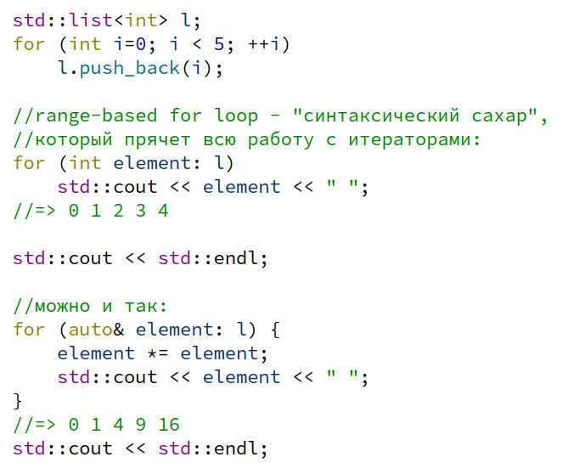
II. Range-based for loop

Slide 37
III. Алгоритмы STL
Реализованы в виде глобальных функций, которые работают с использованием итераторов.
#include <algorithm>
Каждый алгоритм нужно реализовать всего лишь один раз, и он будет работать со всеми контейнерами, которые предоставляют набор итераторов, включая и пользовательские контейнерные классы.
К сожалению, некоторые алгоритмы и контейнеры плохо сочетаются. Например, вместо обобщённого sort() к контейнеру list<T> стоит использовать внутренний метод списка: list<T>::sort().

Slide 38
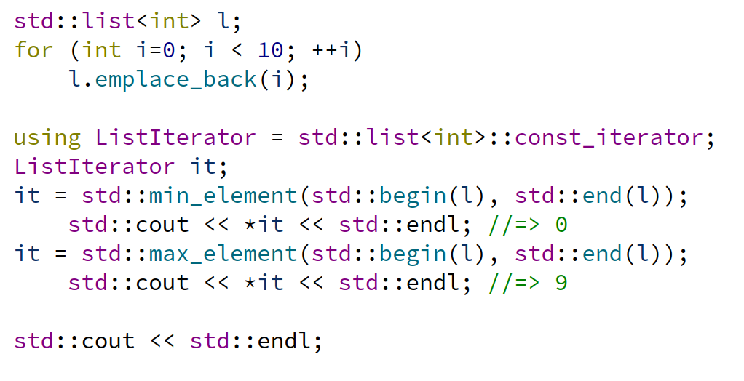
III. Алгоритмы: min_element(), max_element()

Slide 39
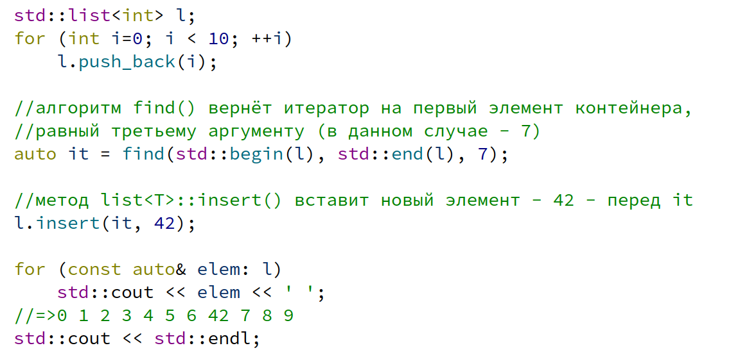
III. Алгоритмы: find()

Slide 40
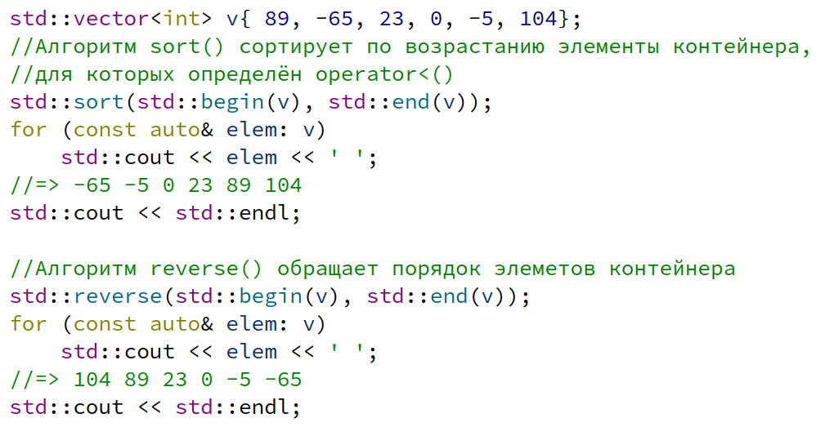
III. Алгоритмы: sort(), reverse()

Slide 41
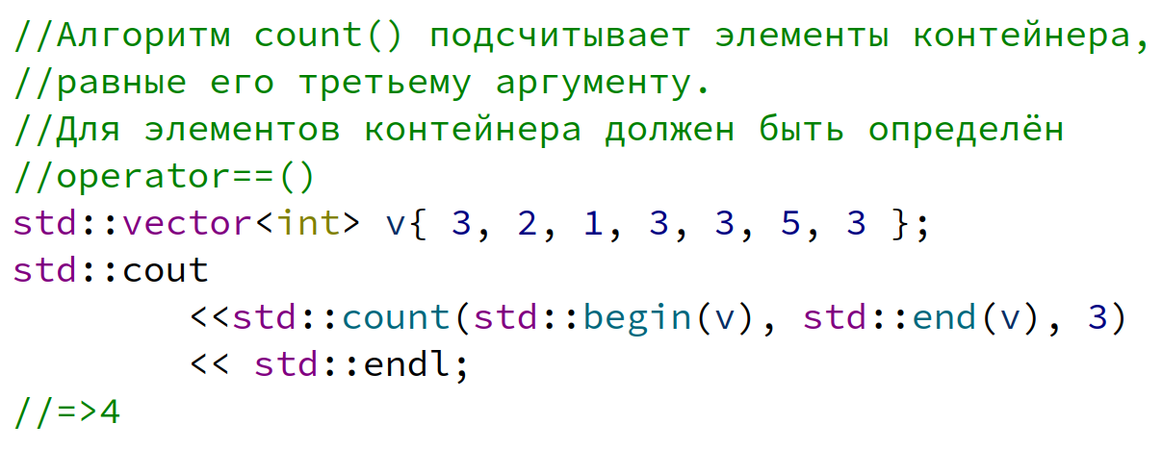
III. Алгоритмы: count()

Slide 42
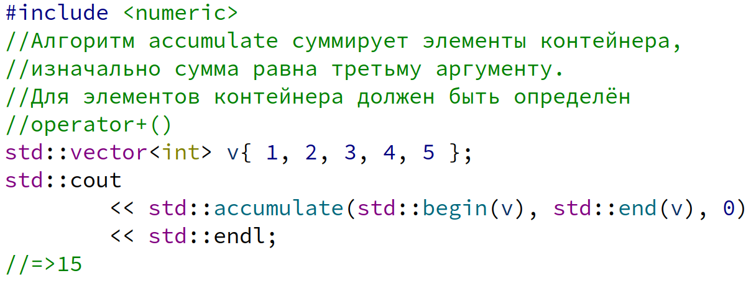
III. Алгоритмы: accumulate()

Slide 43
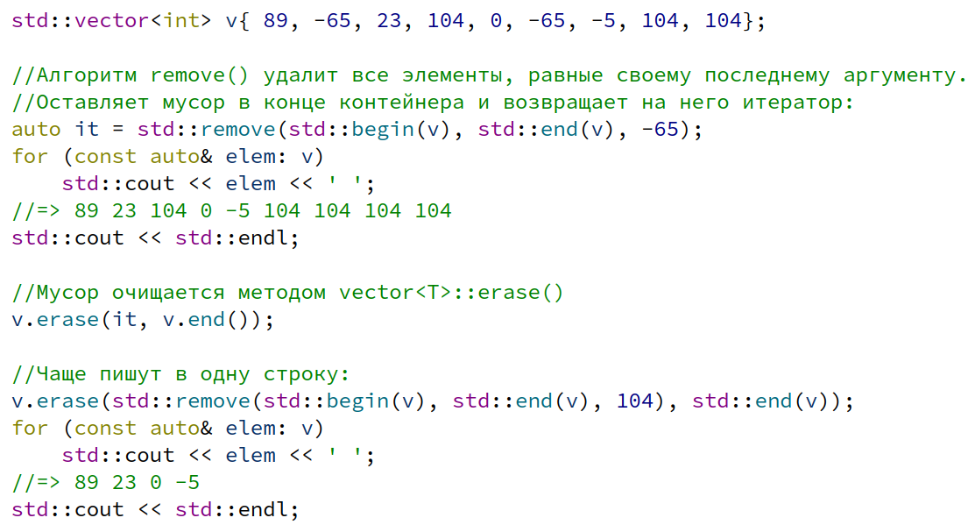
III. Алгоритмы: remove()

Slide 44
III. Алгоритмы: remove(), замечание
Не используйте идиому erase-remove со списками – это неэффективно.
У списков есть свой быстрый list<T>::remove(), который реально удаляет элементы.

Slide 45
Выводы
STL предоставляет готовый набор стандартных алгоритмов и структур данных.
STL состоит из контейнеров, итераторов и алгоритмов.
Мы познакомились с контейнерами array, vector, list, deque, stack.
Мы рассмотрели алгоритмы max_element()/min_element(), find(), sort(), reverse(), count(), accumulate(), remove().
Используйте auto и range-based for для повышения читаемости кода.

Slide 46
Задачи для тренировки
Написать обобщённый алгоритм возведения в квадрат sqr(), который работает не только для чисел, но и для векторов чисел. В последнем случае он возвращает итератор на новый вектор, состоящий из квадратов элементов исходного.
Написать обобщённый алгоритм sum(), принимающий два итератора на список чисел it1 и it2 и возвращающий сумму всех элементов данного списка из диапазона[it1;it2].

Slide 47
Спасибо за внимание!
Вопросы?

